Slide 1
Curso STM32
Aula 4
Felipe C. Gehrke

Slide 2
Agenda
Revisão da aula passada;
Estrutura de Menus:
  Uso da estrutura da aula passada;
  Iremos melhorá-la (autenticação);
    Estática;
    Empilhada;
Comunicação:
  RS485;
  Protocolos de Comunicação;
  Parsing com Maquinas de Estados;
  Parsing com Middlewares (Protocolo em camadas);
    Estrutura com callbacks para funções;

Slide 3
Montagem Esquemático do LCD
HELLO WORLD !
+5V
1
2
3
4
5
6
7
8
9
10
11
12
13
14
15
16
GND
5V
Vo
Vo
GND
5V
PC11
PC10
PD0
PD1
PD2
PD3
PD4
PD5
PD6
PD7

Slide 4
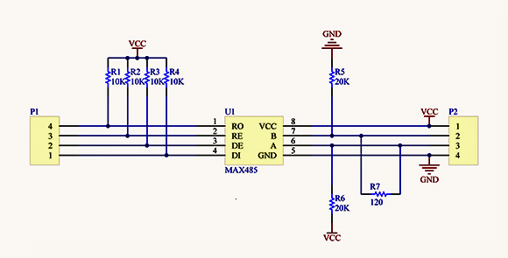
Montagem Esquemático da RS485

Slide 5
Sobre a estrutura de menus…
(já vimos isso)
Menu
uint8_t NeedsRedraw;
MenuItem Current;
MenuItem Items[10];
uint8_t Index;
MenuItem
void OnEnter();
void OnRender();
void OnKey(Key key);
void OnExit();

Slide 6
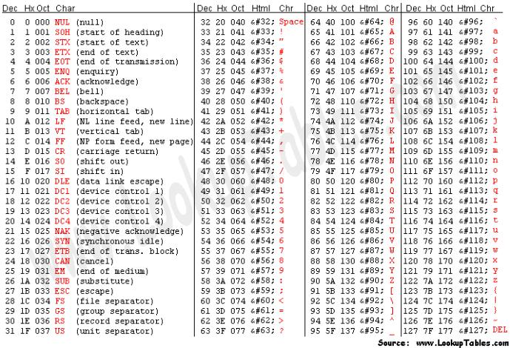
Tabela ASCII

Slide 7
Exercícios LCD
Implementar o driver para o LCD;
Implementar uma estrutura de menus;
Criar telas para escrever em saidas (LEDS);
  RS485:
    Criar uma tela para ajustar endereço;
    Criar outra tela para ajudar dado;

Slide 8
Protocolos de Comunicação
Devem ter um proposito, ex:
  Dados de massa;
  Atualização de IO’s;
  Comandos remotos;
  Etc...
ASCII;
Binários;
Com Endereçamento;
Sem Endereçamento (para RS232 por ex.);

Slide 9
Exemplo de Protocolo (com endereçamento)
Inicio
Origem
Destino
Função
Tamanho
Dados
Cks
Fim
Cks → Checksum
Cks = + data[1]...data[n];
Cks = ^ data[1]...data[n];

Slide 10
Maquinas de Estados
Protocolo é processando durante a recepção;
Estados fixos processam os dados;
Timeouts fixos são definidos;
Sequência de requests geralmente é fixa;
Bastante robusto e simples, ideal para
aplicações de risco;
Muito usado na industria de baixa tecnologia
(indústria brasileira);
Estado 1
Estado 2
Estado 3
Estado 4
Estado n

Slide 11
Protocolo em camadas (Middlewares)
Protocolo é validado após recepção;
Camadas processam os dados e removem eles do frame original
e então passam ao proximo middleware (e não estados);
Timeouts podem ser variáveis;
Sequência de requests pode ser variável;
Implementação mais complexa e mais dificil de depurar;
Muito usado na indústria de alta tecnologia
(indústria americana, europeia, e programação web (sim !));
Bom para ser usado em conjunto com RTOS;

Slide 12
Protocolo em camadas (Middlewares)
Frame completo (Validação de integridade)
Camada 1
Frame validado (Removidos os headers)
Camada 2
Filtro dos dados (Removidos dados inúteis)
Camada 3
Camada 4
Validação e uso dos dados em sí

Slide 13
Exemplo de estrutura de Middleware (para mim não esquecer)
typedef int8_t (*MiddlewareHandler) (char *in, char size, char *out);

Slide 14
RS485 Exercicios
Comunicar uma placa com a outra;
Definir um protocolo (pode ser feito em duplas);
  Deve ter sistema de endereçamento;
  Deve ter checksum;
  Implementar processamento por Maquina de Estados e
  Middlewares;
Trasmitir os dados convertidos em ASCII e Binários (ponto flutuante);
Ajustar valor de variável no LCD e envia-lo via RS485;
Comunicar todas as placas da sala juntas;

Slide 15
That’s all folks !
Let’s call it a day.

